Slide 1
Solutie machine learning pentru Recunoasterea emotiei in vorbire
Steleac Raul-Dacian

Slide 2
Prezentarea problemei
Motivatia Problemei
Obstacolele domeniului
Solutia Propusa
Rezultate si experimente
Concluzii

Slide 3

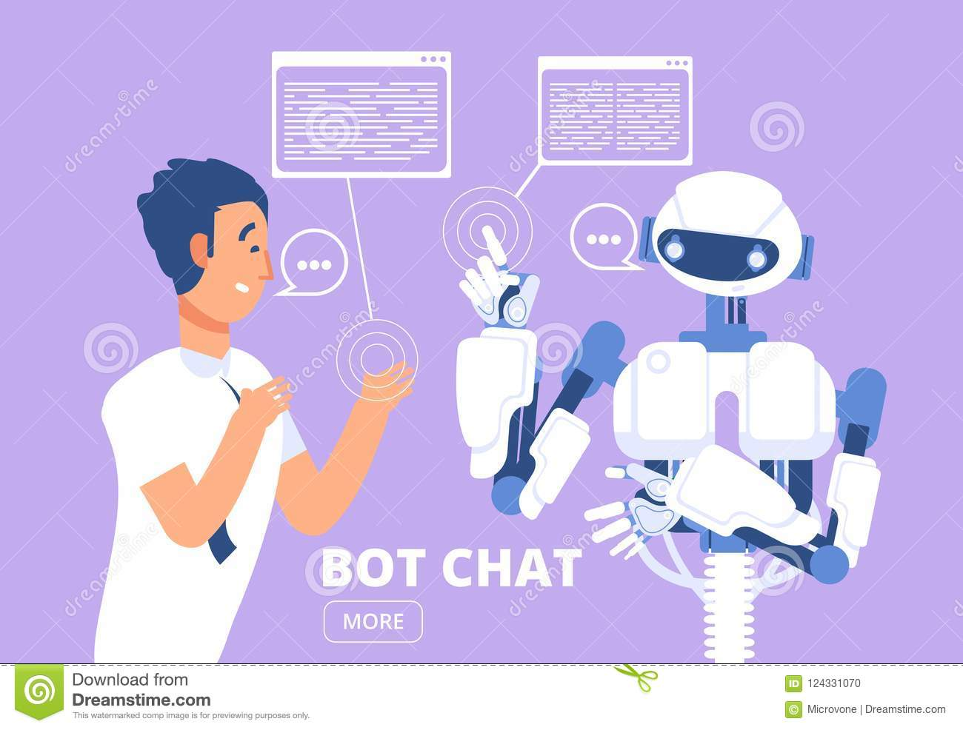
Recunoasterea emotioei in vorbire
Informatia lingvistica este alcatuita din cuvintele rostite de un participant la conversatie.
Algoritmii care vor lua parte de acum la aceste conversatii trebuie sa fie la fel de capabili ca si noi din aceasta privinta.
Informatia emotionala reprezinta modul in care aceste cuvinte au fost rostite si ne ofera posibilitatea sa intelegem sensul lor adevarat.

Slide 4
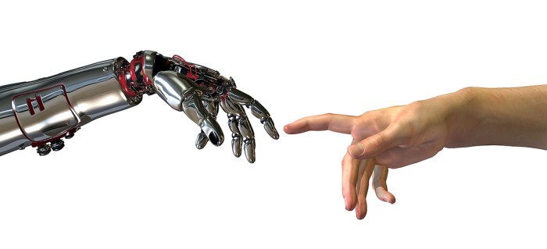
Domeniul recunoasterii emotiei in vorbire
Problema recunoasterii emotiei in vorbire, sau “Speech Emotio Recognition”, a fost prima data introdusa in anul 1996, si a starnit curiozitatea adeptilor domeniului inteligentei artificiale de alungul a doua decenii.
Domeniul "Speech Emotion Recognition“ are ca scop final construirea unui model de tip "Machine Learning" care sa primeasca de la intrare o inregistrare audio, o parte dintr-o conversatie, si sa genereze la iesire o emotie, care sa fie reprezentativa pentru acea inregistrare.
Spre deosebire de problema inrudita a detecterii informatiei lingivstice, “Speech Recognition”, pentru recunoasterea emotiei in vorbire nu s-a obtinut inca o acuratete destul de satisfacatoare pentru a permite acestor algoritmi sa fie introdusi pe piata.

Slide 5

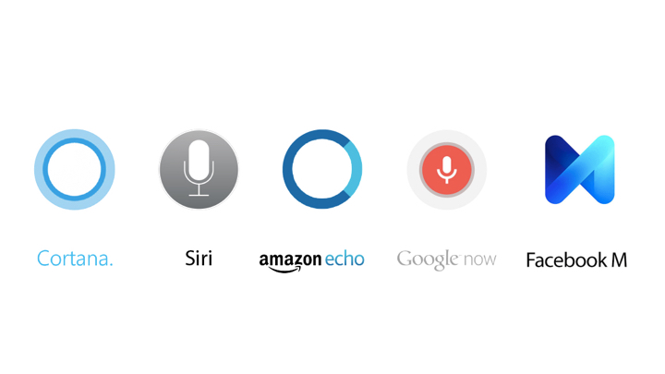
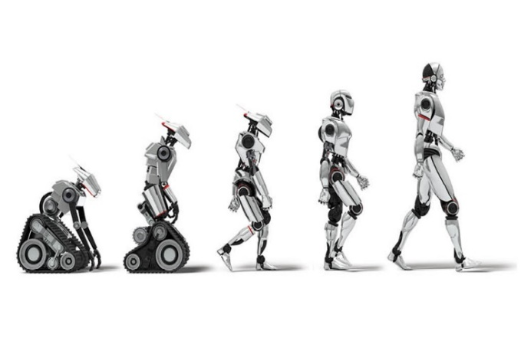
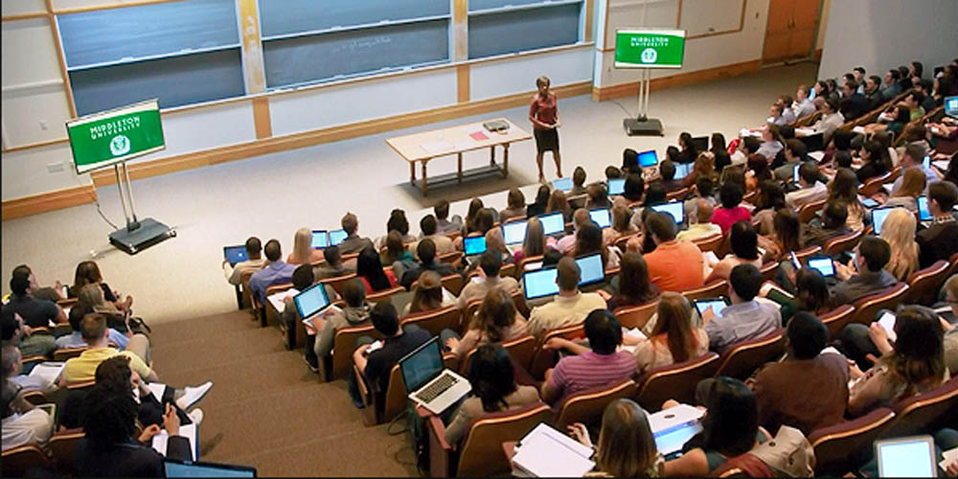

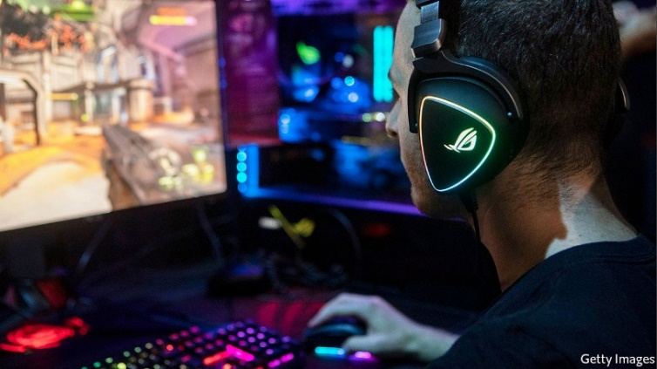
MotivatiE
Aplicatii care ar beneficia prin introducerea unui mecanism de recunoastere a emotiei in vorbire:
Mecannism de Feed-back
Asistenti inteligenti
Noua generatie de roboti
Educatie
Statii de call-center
Jocuri Video

Slide 6
Obstacole
Inconsistenta bazelor de date
Caracteristici de intrare nereprezentative
Numarul redus de exemple de antrenare din bazele de date din domeniu.
Incertitudinea etichietarii emotiilor bazelo de date indusa de influenta umana.
Inregistrarile jucate sufera de lipsa emotiilor naturale, sincere.
Lipsa unui set de caracteristici de intrare care sa reprezinte in mod complet informatia emotionala din inregistrarile audio.
“Hand-crafted”, necesitatea unor experti din domeniul audio in alcatuirea seturilor de caracteristici extrase.
“End-to-end”, imposibilitatea determinarii sensului din spatele caracteristicilor extrase.

Slide 7
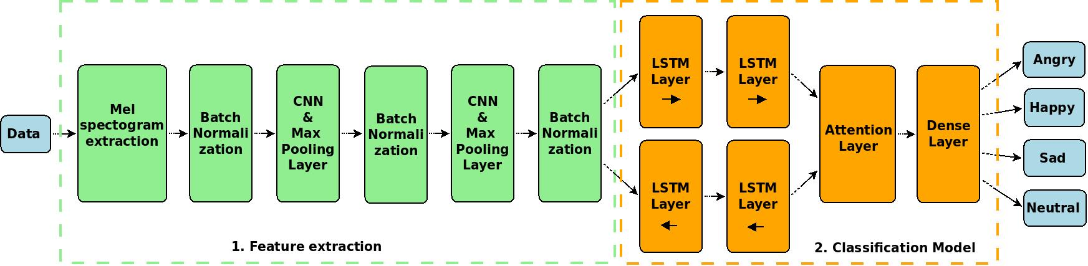
Sistemul SER
Sistemul SER este alcatuit din doua componente principale aferente extragerii caracteristicilor de intrare si consturirii modelului clasificator.
In alcatuirea setului de exemple pentru antrenare s-a ales folosirea mai multor baze de date pentru a combate numarul scazut de inregistrari per baza de date si pentru a mari generalitatea modelului “Machine Learning”.
Multimea de emotii clasificate de model sunt : fericire, tristete, enervare si neutru.

Slide 8
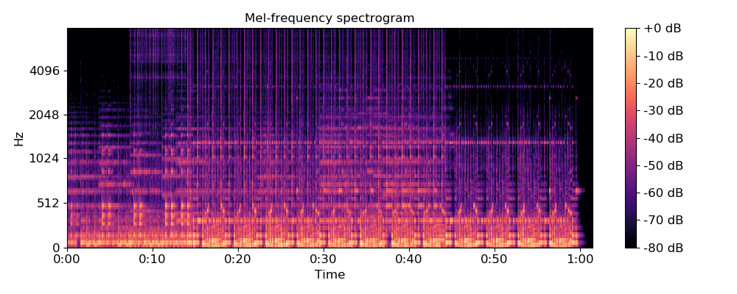
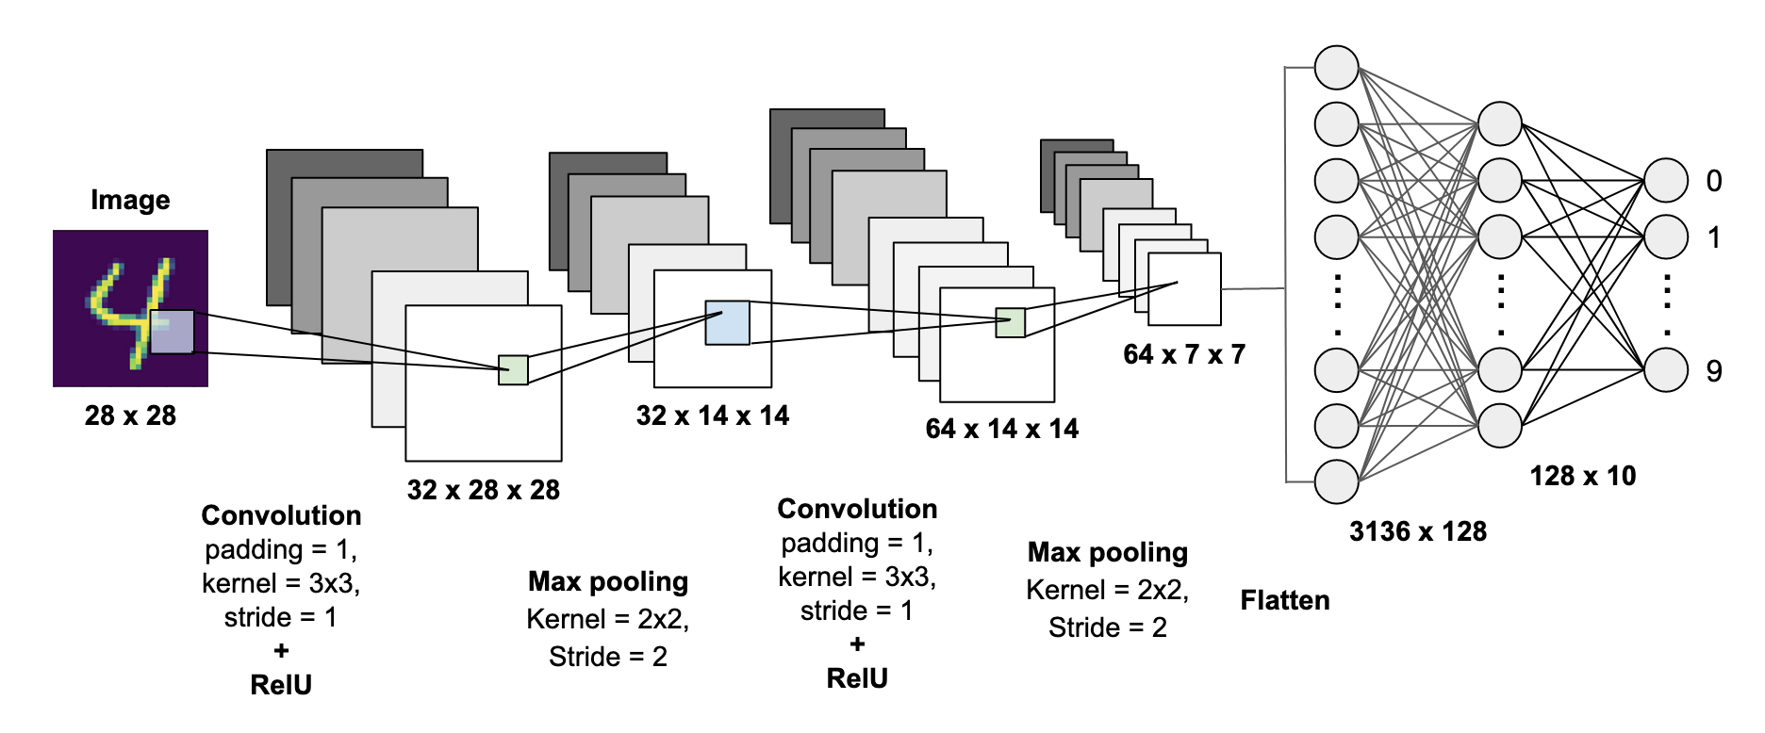
Extragerea caracteristicilor de intrare
Extragerea caracteristicilor de intrare din semnalul audio este realizata atat in maniera "endto-end" folosind o retea neuronala convolutionala cat si in maniera "hand-crafted" folosind operatii matematice predefinite.
Arhitectura propusa foloseste extragerea "end-to-end“ iar metoda "hand-crafted" este folosita doar ca un termen de comparatie si este prezenta doar in modul de utilizare pentru antrenare.

Slide 9
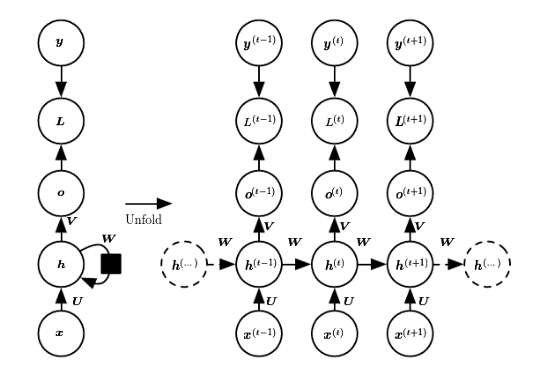
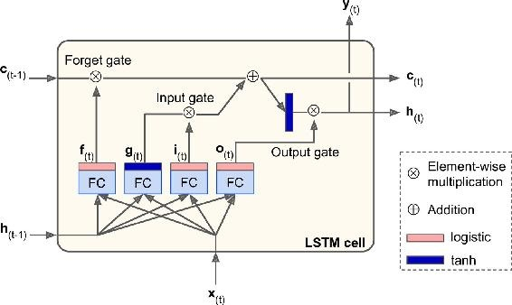
Modelul calsificator
Modelul clasificator este unul complex altcatuit din 3 componente: reteaua recurenta, mecanismul de atentie si reteaua neuronala densa.
Reteaua neuronala recurenta este consituita din doua celule recurente BLSTM ("Bidirectional Long Short-Term Memory") pe doua nivele.

Slide 10
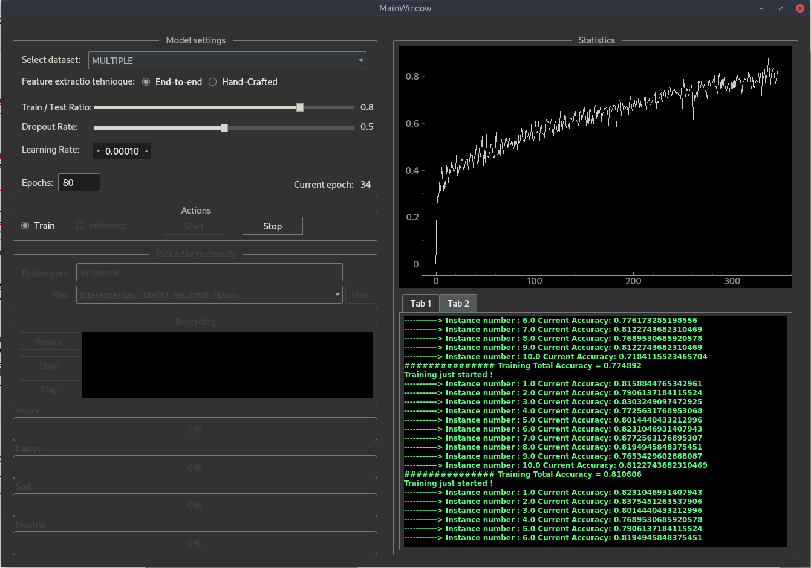
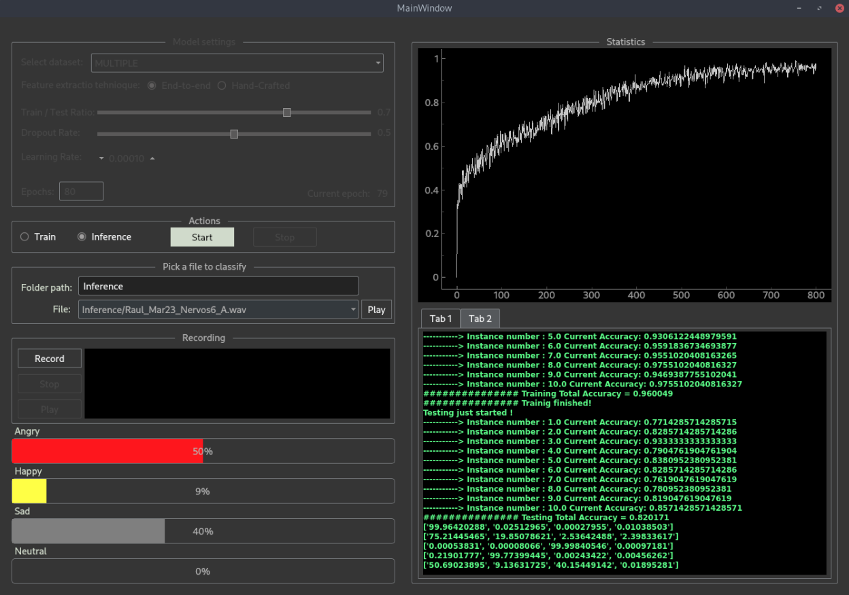
Interfata grafica
Intergata grafica in modul de antrenare
Intergata grafica in modul de inferenta

Slide 11
Rezultate si experimente
 | Maxim | Medie
EMO-DB | 77% | 75%
RAVDESS | 71.08% | 68%
EMOVO | 70% | -
ENTERFACE | 83.26% | -
 | Maxim
EMO-DB | 91.04%
RAVDESS | 76.11%
EMOVO | 80.59%
ENTERFACE | 90.05%
 | Maxim
NORMAL | 84.1%
OODA-ERROR | 70%
OODA-RANDOM | 80%
6 emotii – 1 baza de date
4 emotii –
1 baza de date
4 emotii –
6 baze de date

Slide 12
concluzii
Considerente
Lucrarea de diploma contine atat o solutie pentru recunoasterea emotiei in vorbire cat si o interfata grafica care permite antrenarea, testarea si inferenta eficienta a sistemului SER.
Solutia implementata de mine reuseste sa atinga o acuratete comparabila cu a unor arhitecturi de success din domeniu si chiar sa le depaseasca in anumite configuratii.
Aceasta acuratete este pusa apoi in practica prin interfata grafica care permite utilizatorului sa clasifice emotiile din interiorul discursurilor provenite din mai multe surse.
Posibile imbunatatiri
Marirea numarului de baze de date folosite.
Introducerea unui modul care sa diminueze diferentele dintre inregistrarile provenite din baze de date diferite.
Antrenarea modelului folosind tehnica "multi-task“.
Combinarea solutiei propuse cu un algoritm de detectie a emotiei vizuale

